Slide 1
Геноцид XX століття
Голодомор на Житомирщині
1932-1933 роки
Notes:
1

Slide 2
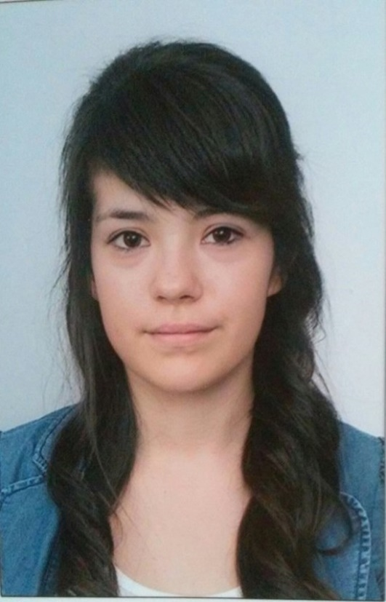
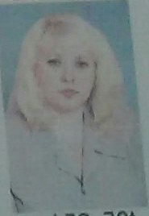
Виконала учениця 10-Б
ЗОШ №5
М. Житомира
Бринзюк Марина Борисівна
Керівник
Вчитель історії та права
Житомирської ЗОШ№5
Петруньок Оксана Василівна

Slide 3
Голодомор на Житомирщині
Голодомор-жахлива трагедія нашого народу . І буде помилкою міркувати , що оскільки ці події вже хронологічно далеко позаду,нам не варто оглядатись назад , а потрібно дивитись вперед…
Георгій Мокрицький
Віце –голова Житомирського науково-карєзнавчого товариства дослідників Волині , заслужений журналіст України.

Slide 4
Мета
Дослідити істинні причини Голодомору
Висвітлити події тих страшних років
Навести приблизну статистику

Slide 5
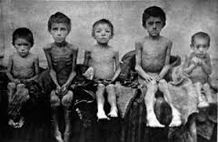
Причини Голодомору
Причина Голодомору була погана врожайність , але як на мене це абсурд , адже СРСР експрортував 5 тонн зерна щорічно .
Ще одна причина голодування- спроба здійснити соціалістичні перетворення воєнно- комуністичними методами , іншими словами – примусова колективізація і продрозкладка , яка є основною причиною голодування.

Slide 6
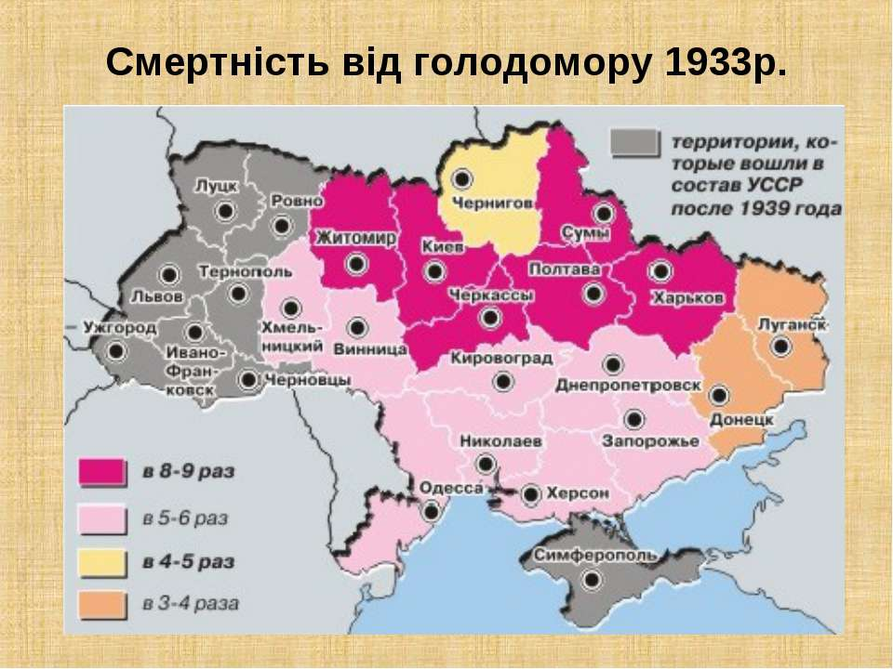
Географія Голодомору
Голодомор 1932-1933 р. - масовий , навмисно зорганізований радянською владою голод 1932-1933 років , що призвів до багатомільйонних людських втрат на території України за винятком західних областей,Криму та Кубані , переважну більшість населення якої становили українці.

Slide 7
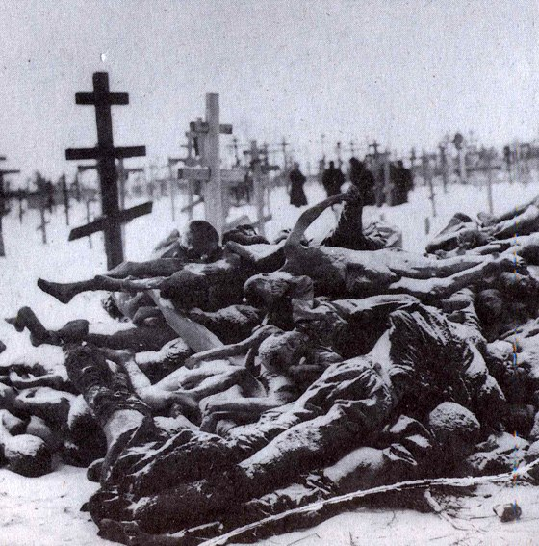
Смерть
Статистика
Кожну хвилину помирало-близько 17 людей, щогодини - 1000, майже 25 тисяч - щодня .
Голодомор 1933 року в Україні забрав точно сказати не можливо від восьми до дванадцяти мільйонів наших співвітчизників.

Slide 8
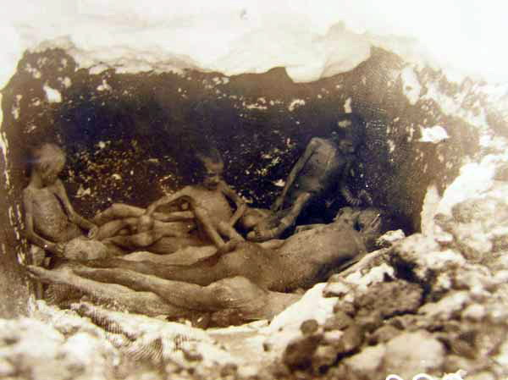
Як ховали людей в часи Голодомору ?
Викопували загальну велику яму, по хатах не ходили, на ранок жителі виносили трупи на вулицю, а хто жив одиноко, то одягав старі лахи, або голим обгортався старою рядниною, виходив на вулицю, чекав своєї смерті.
Підвода-гарба проїжджала тільки один раз в день, більше не повертала. Були і такі випадки, що людина ще дихає, а ознак на життя не було, її також кидали на підводу і разом скидали в загальну яму, закопували.
Зі слів Дзіс Наталія Лук'янівни ( пережила голодомор )

Slide 9
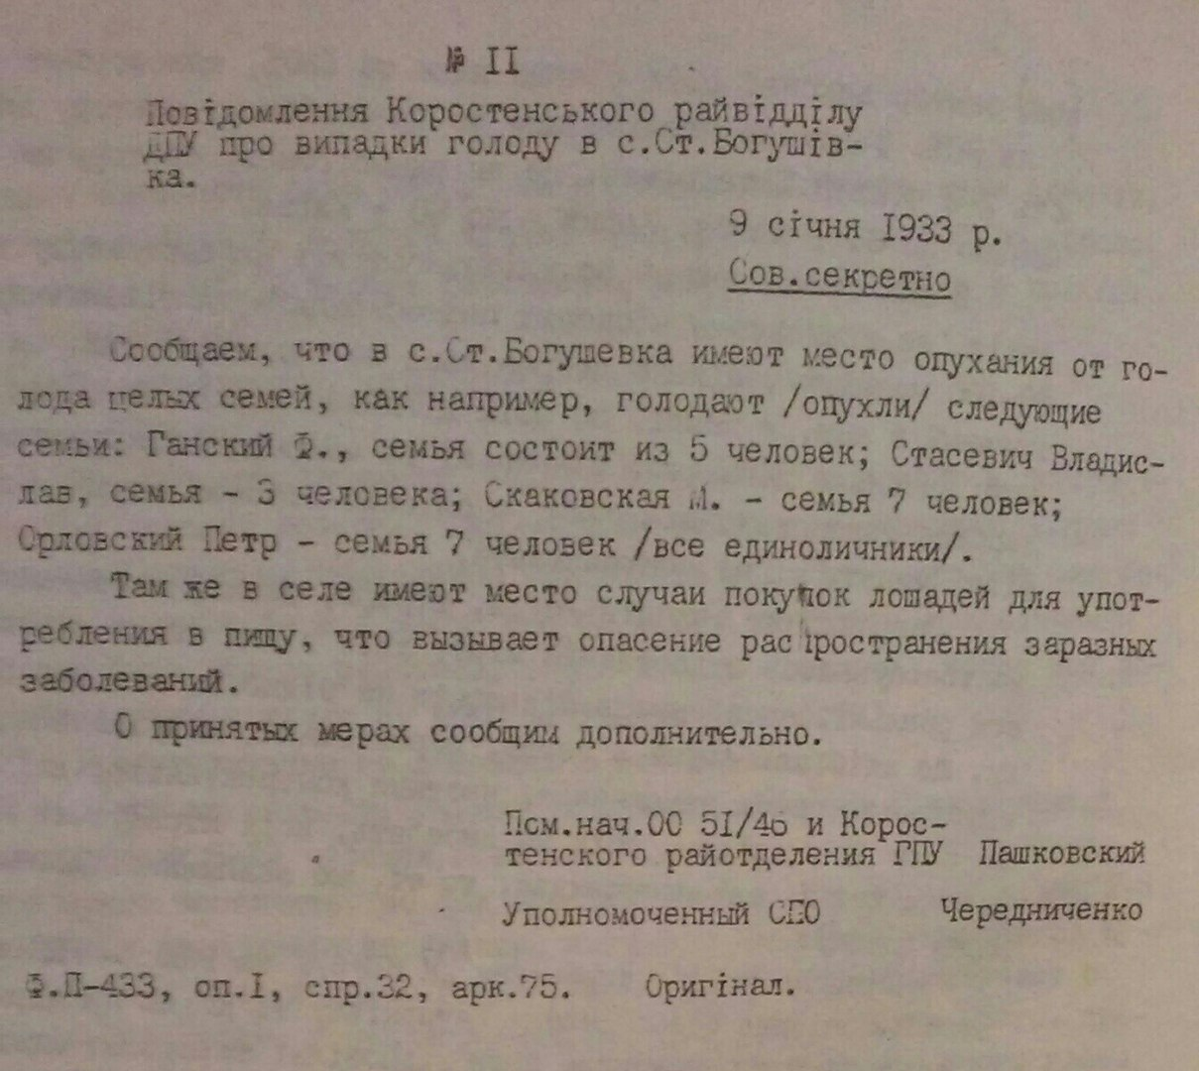
Документ
Голодомор спричинив величезну смертність особливо серед дітей та людей похилого віку. Щоб хоча б якось виживати люди змушені були їсти собак , котів , щурів ,трупи коней ,траву і кору дерев .

Slide 10
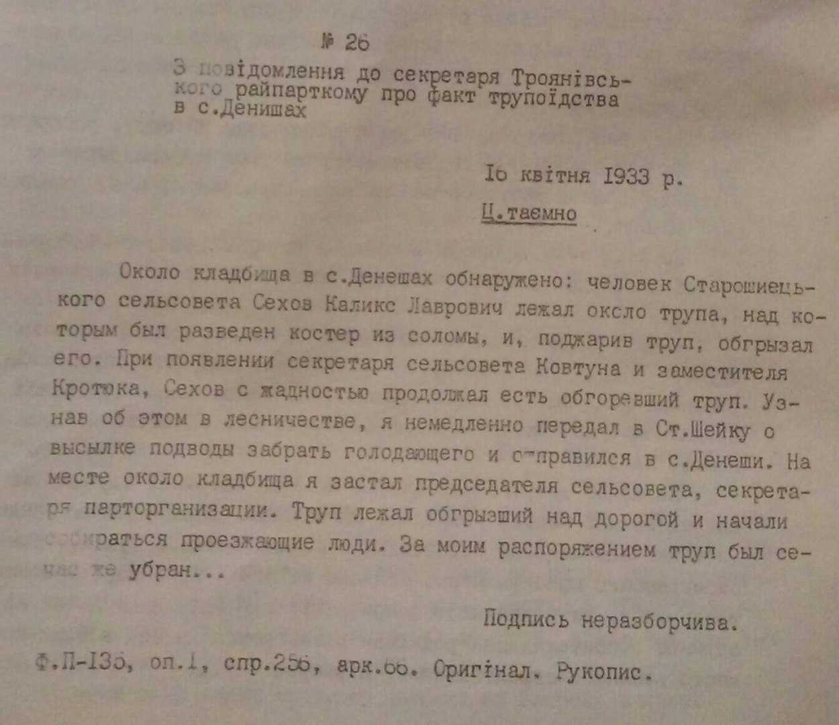
Документ ‘випадки канібалізму’
Людоїдство цього періоду — це зрушення рівноваги народної психіки, безтямний лемент душі, невтримний рефлекс, зрештою повна відсутність відчуття гидування. Спричинені вони були виключно божевіллям, розладом психіки виснажених багатомісячним голодом людей…

Slide 11
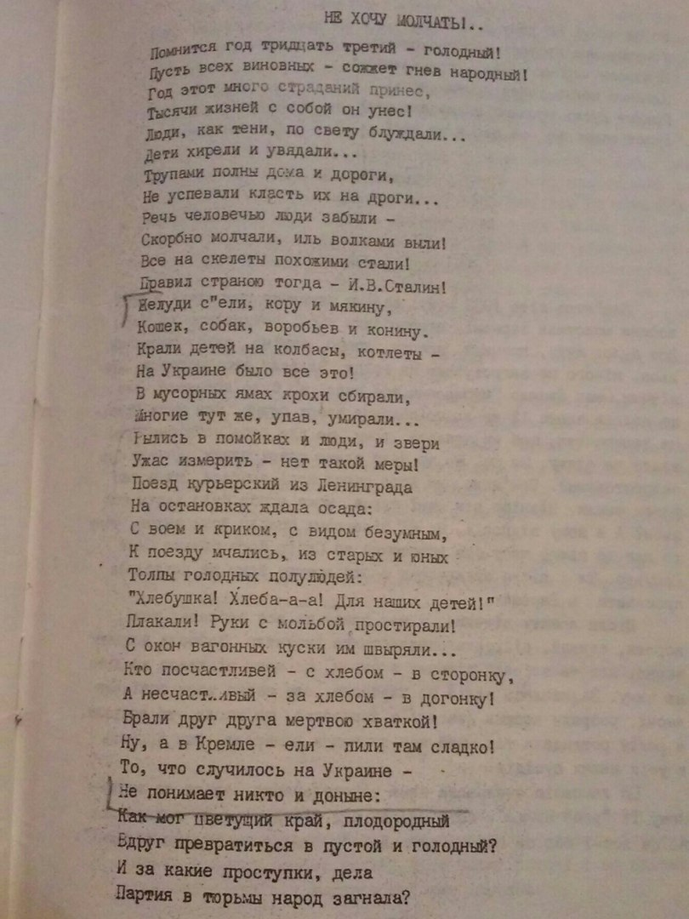
Спогади минулого
Вірш « Не хочу плакати» настільки сильний , що пробирає душу з перших рядків . Найстрашніше в ньому те , що тут написана правда тогочасних людей . Ці жорстокі реалії того часу .
Вірш написаний
Т. Литвінчуком
місто Житомира

Slide 12
Висновок
На сьогодні Голодомор 1932-1933 років це одна з найстрашніших сторінок життя українського народу . Не можна допустити , щоб колись це знову сталось . Тяжко уявити щоб зараз мої однолітки пухли від голоду , не доїдали , ділились останнім шматком хліба . В ті роки все було зроблено для знищення українського селянства . Сталін знав про голод на Україні і вживав заходів , щоб зробити проїзд голодуючим до регіонів , де їжа була більш доступною. Сталін розумів якщо не знищити повністю українців то ослабити їх щоб українці вже не могли мріяти про вихід із СРСР, та про незалежність.

Slide 13
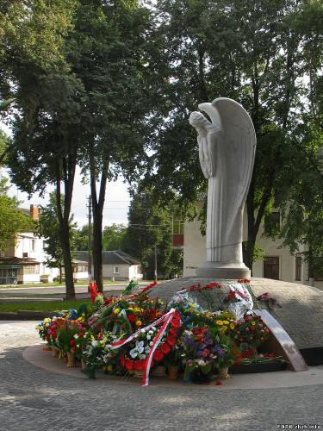
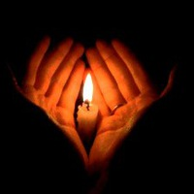
Памятаємо ті страшні роки
Плакучий ангел , який плаче над хлібом .
В Житомирі люди пам'ятають до нині ті страшні події . Вічна пам'ять померлим !

